Slide 1

의생명노벨상이야기 강의 소개
및 1주차 강의 (IG Nobel prize)
의과대학 의학부
고기성 교수

Slide 2

참고 서적
-제목: 교양인을 위한 노벨상 강의_생리의학상 편
-내용: 최근 30년간 15명의 수상자들의 삶과
핵심이론을 바탕으로 과학자들의 치열한
경쟁과, 최고의 영예를 얻기까지의 과정들을
쉽게 이해할 수 있도록 소개
-저자: 야자와 사이언스 연구소
-역자: 박선영
-출판사: 김영사

Slide 3
의생명노벨상이야기 수업 평가 방법
중간시험: 40 %
기말시험: 40 %
레포트: 10 %
출결: 10 %
* 객관식, 주관식 포함하여 40문제
* 중간, 기말시험 추후 공지 (시험 방법, 장소, 시간 등)

Slide 4
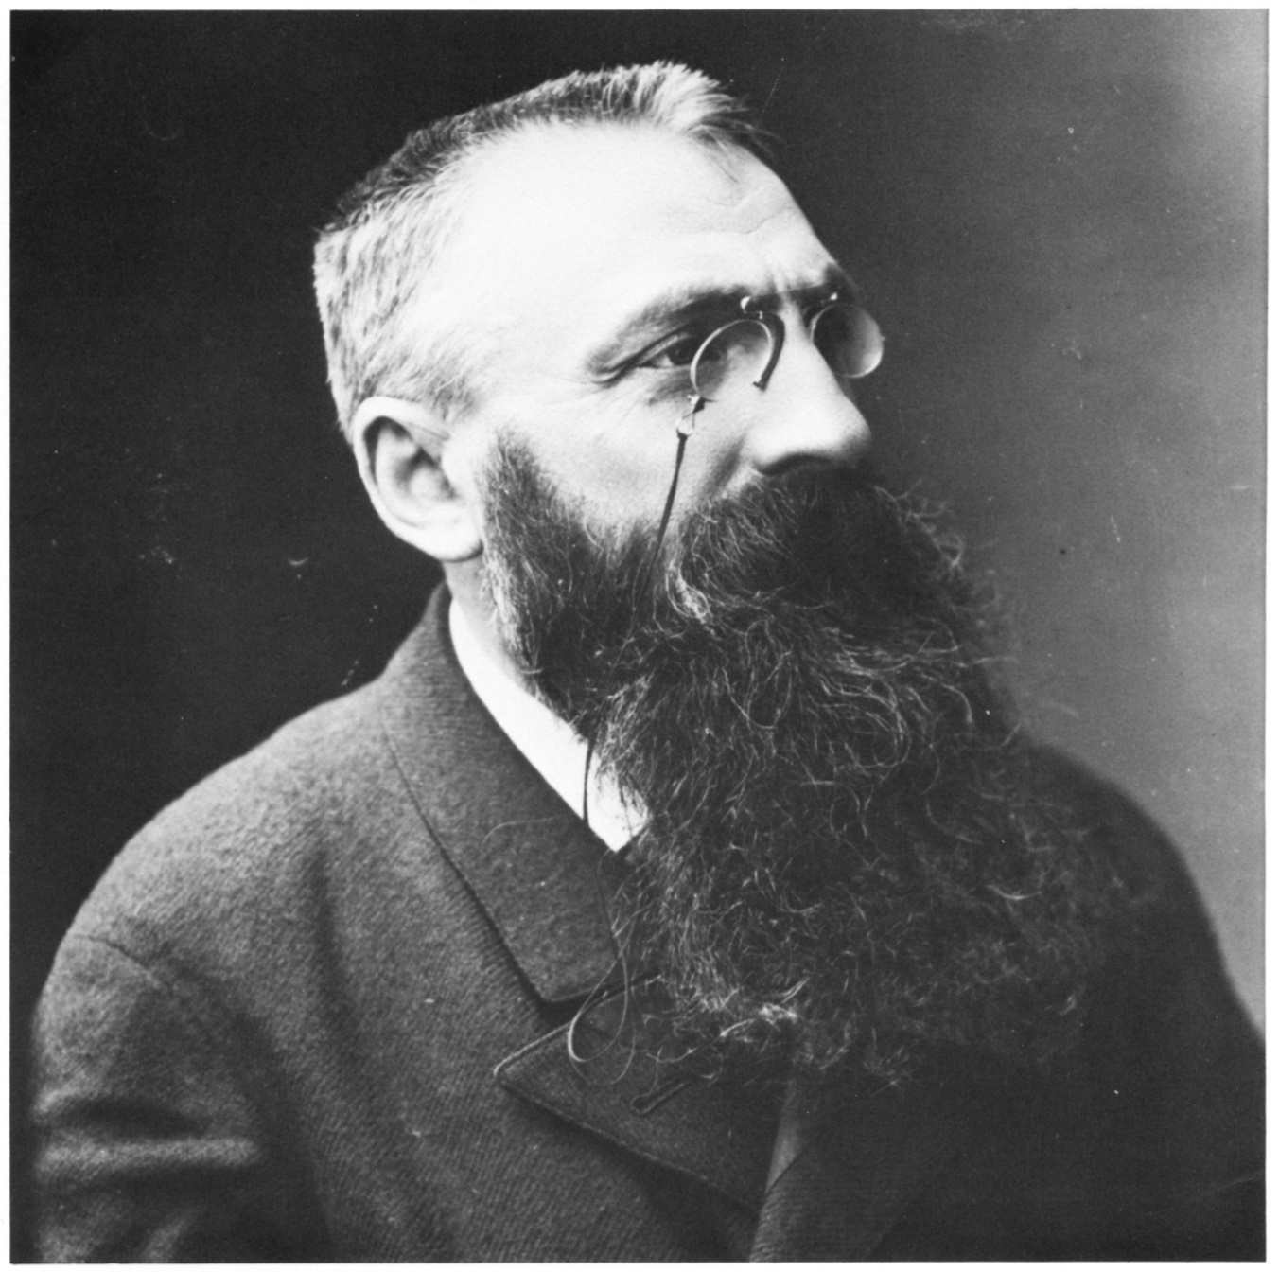

Slide 5
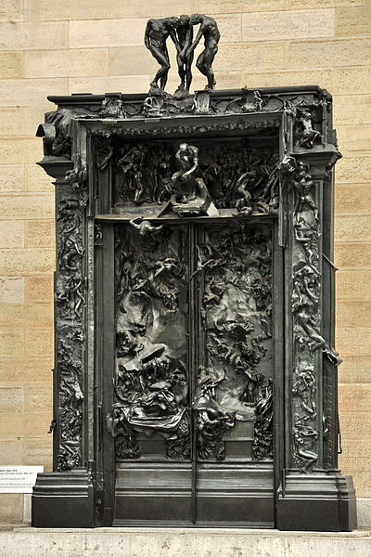
The Gates of Hell (unfinished), Musée Rodin

Slide 6
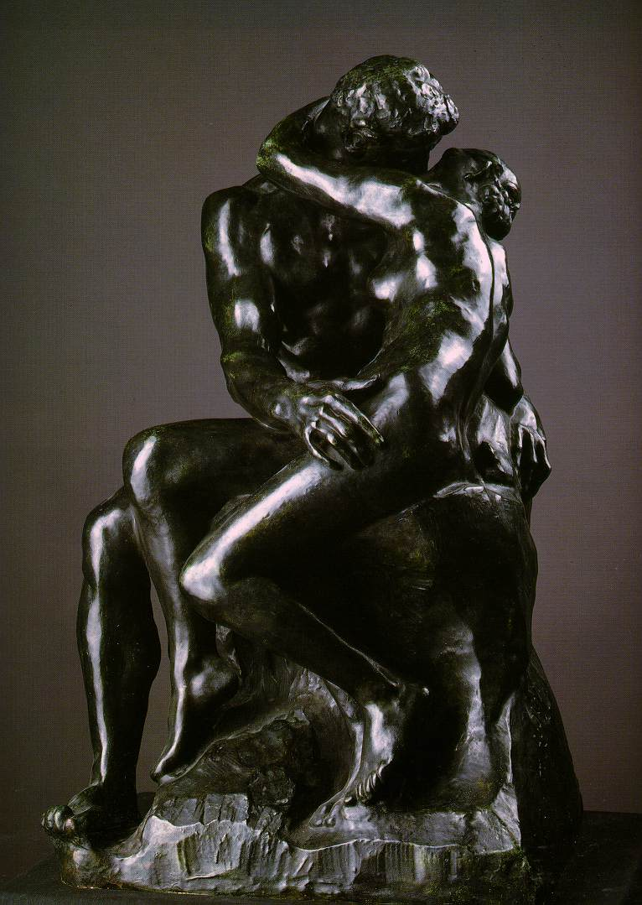
The Kiss A (입맞춤), Musée Rodin

Slide 7
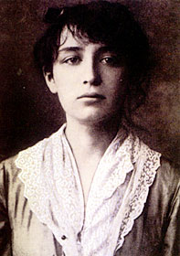
Camille Claudel (1864–1943)

Slide 8
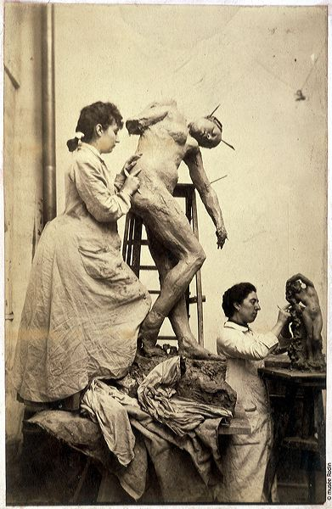
Camille Claudel (1864–1943)

Slide 9
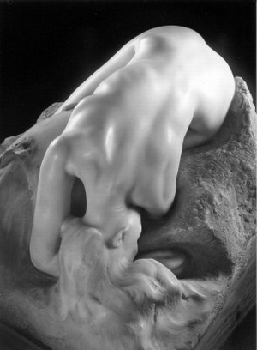
Danaid(다나이드), 1889, 마블(marble)

Slide 10
François-Auguste-René Rodin (1840 – 1917), known as Auguste Rodin

Slide 11
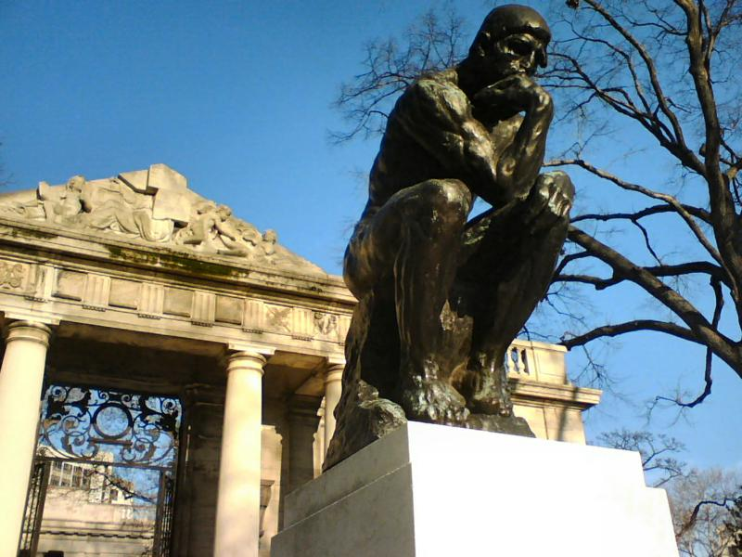
The Thinker (1879–1889) is among the most recognized works in all of sculpture.

Slide 12
매년 12월 10일이 무슨 날인지 알고 있으신가요? 바로 노벨상 시상식이 있는 날입니다.

Slide 13
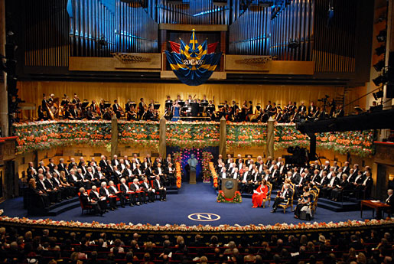
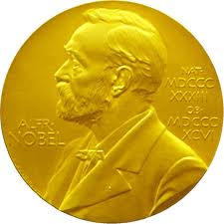
노벨의 유언에 따라 설립된 기금으로 시상하는, 세계에서 가장 권위 있는 상인 노벨상

Slide 14
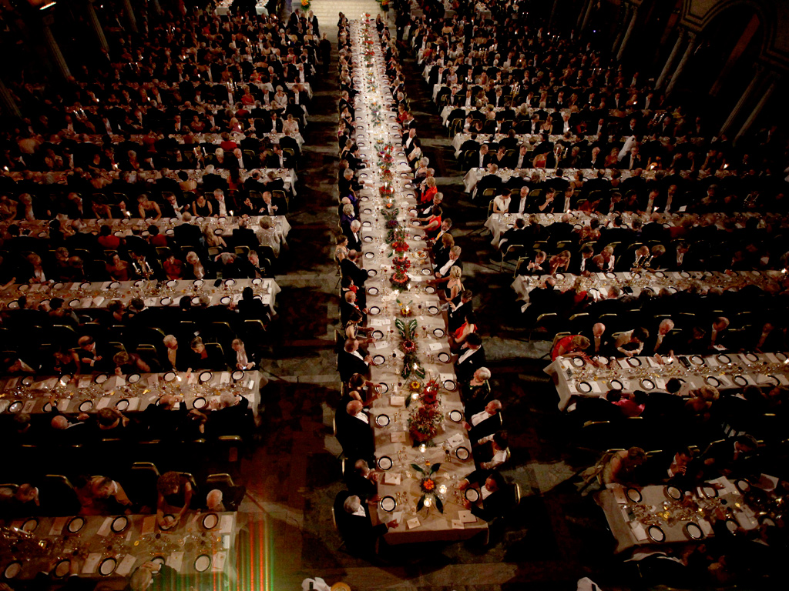

Slide 15
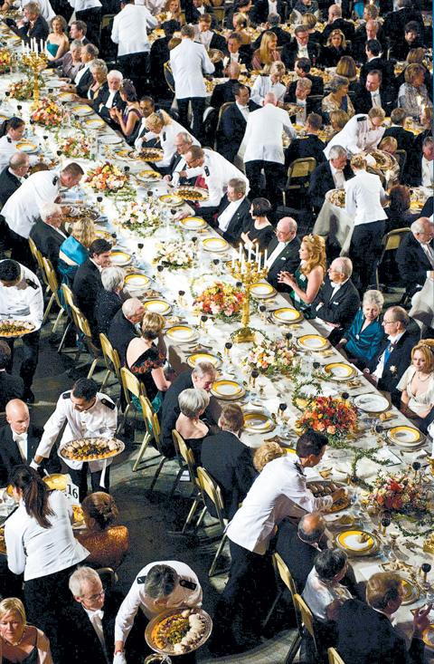
1250명 참석자 앞에 놓인 전체 요리 뚜껑이 열리자 바닷가재와 조개, 잉어알로 만든 콩소메(맑은 수프)가 등장했고, 이어 송로버섯과 파슬리 뿌리로 속을 채운 메추라기 요리가 나왔다.
(109회 노벨상시상식)
식사값 33만원 '노벨상 만찬장'.

Slide 16
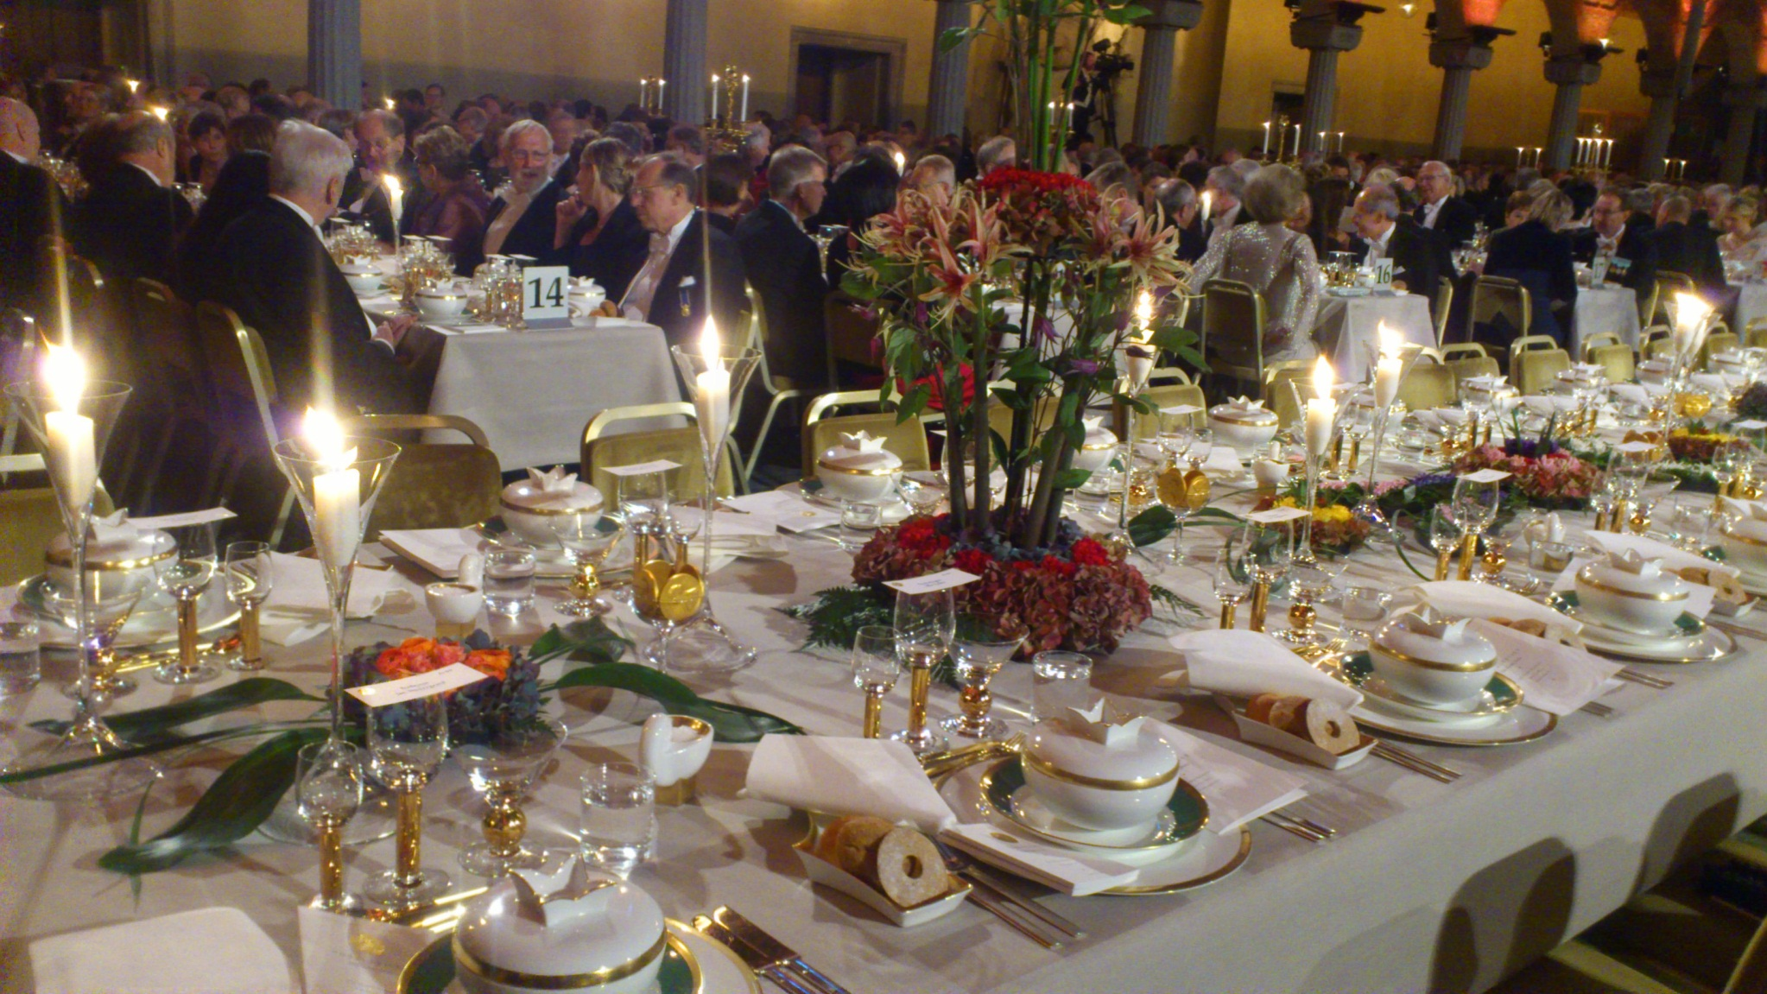

Slide 17
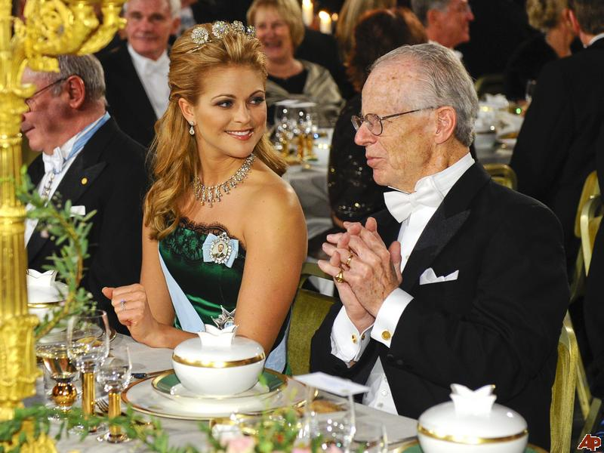
Sweden's Princess Madeleine, left, sits with Nobel Prize Economics laureate Oliver E. Williamson during the Nobel banquet

Slide 18
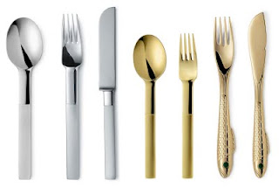
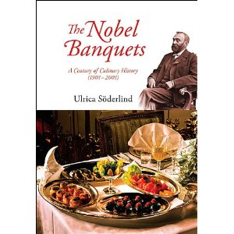
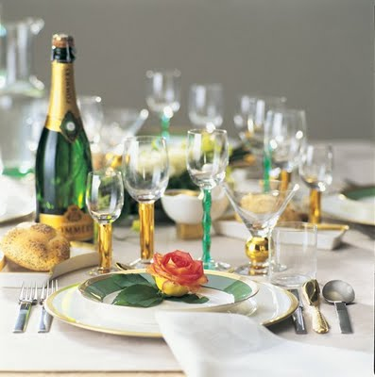

Slide 19
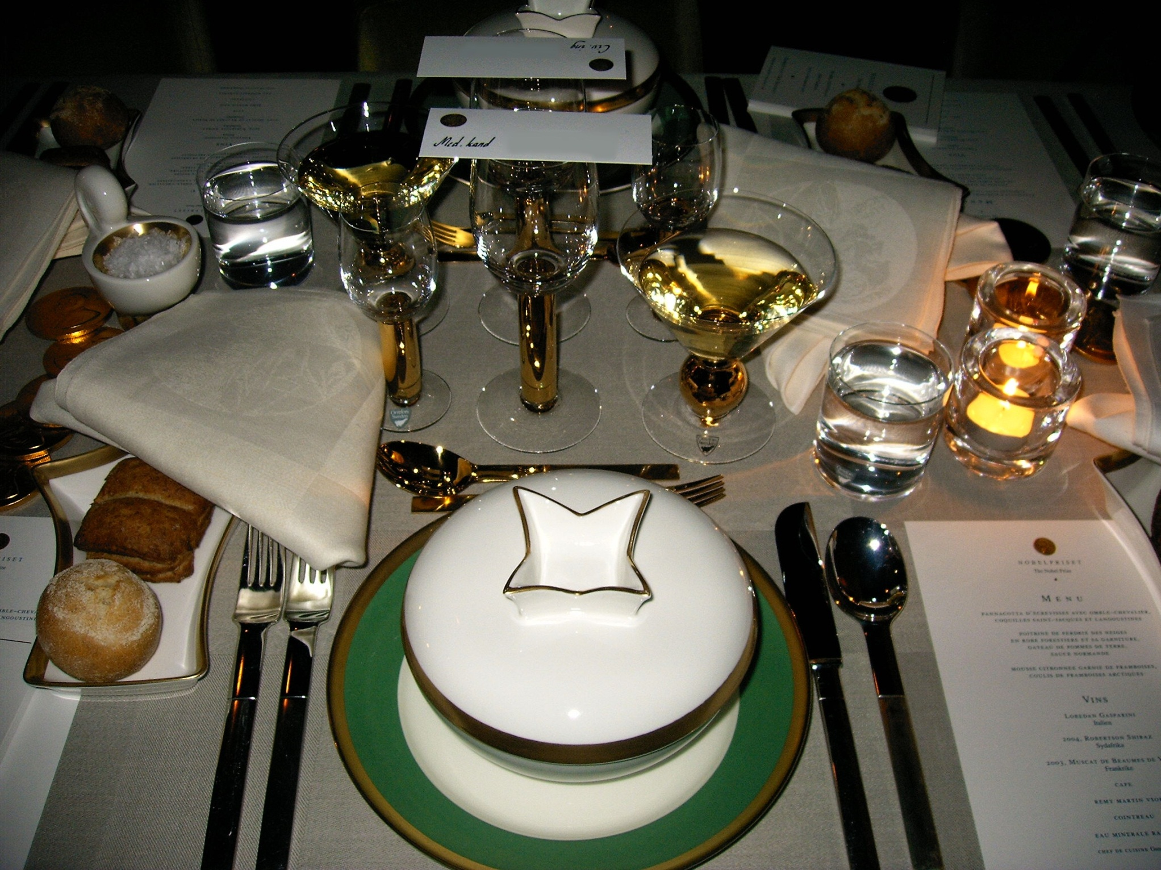

Slide 20
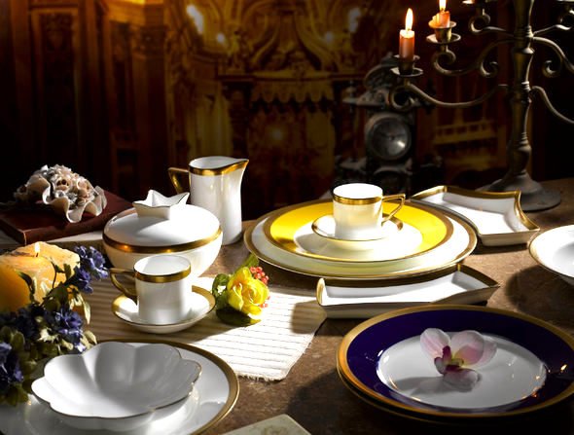
스톡홀롬에서 개최한 노벨상 시상식에 행남자기가 만찬상에 올랐다. 지금껏 노벨 재단 마크가 그려진 유럽산 본차이나 제품이 공식 만찬 식기로 사용돼 오다가 올해 새로운 디자인으로 전면 교체됐다.

Slide 21
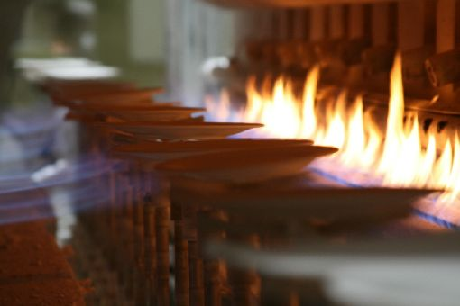
노벨 재단으로부터 시제품 개발을 요청 받은 행남자기는 극비리에 여주에 있는 본차이나 공장에서 6개월 여간에 걸쳐 수 차례 디자인 수정과 새로운 생산 방법을 개발했다. 이후 노벨 재단의 심사 평가를 거쳐 올 10월 행남자기의 제품이 공식만찬 식기로 선정됐다.

Slide 22
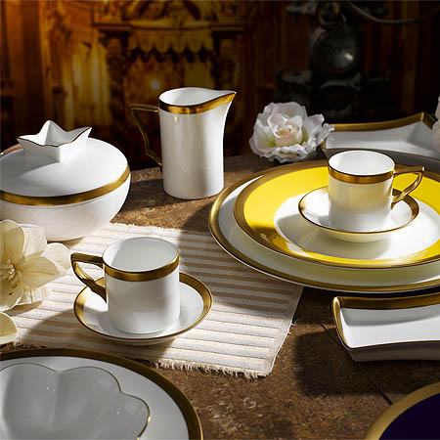
행남자기가 선보인 디자인은 노벨 재단의 상징 컬러인 골드를 확실하게 드러냈다.
식기 주변을 밴드 형식으로 고급스럽게 마감하고 각 분야 최고의 상징을 의미하는 별을 형상화하는가 하면 제품 뒷면에 재단을 상징하는 마크를 골드로 새겨 넣었다.

Slide 23
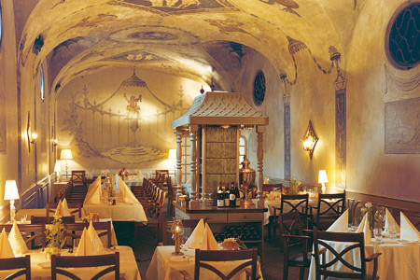
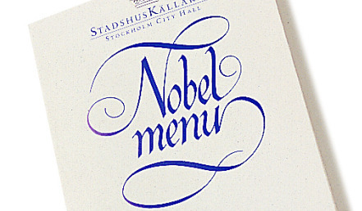
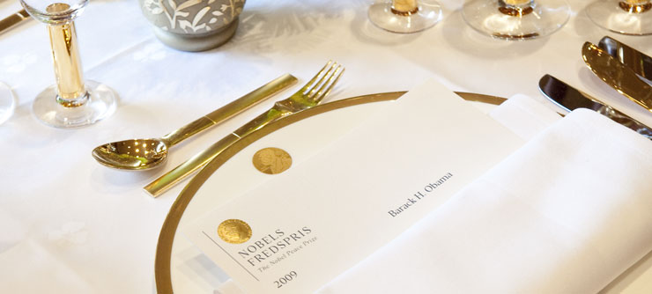
The restaurant Stadshuskällaren
유명 레스토랑에 한 해 제공되는 노벨 메뉴

Slide 24
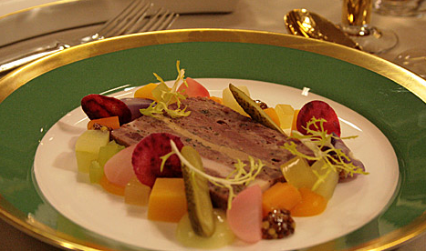
Starter
Duck galantine with apples, pumpkin, pickled vegetables and spicy jelly

Slide 25
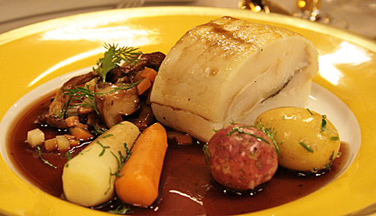
Main
Fried truffled turbot, winter salad with chanterelles and truffled oxtail gravy

Slide 26
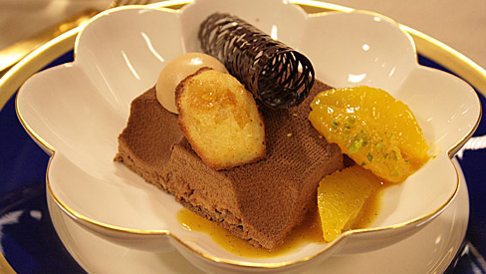
Dessert
Milk chocolate and orange Bavarian cream, flavoured with Gammeldansk Bitter, served with an orange salad
Photo: Hanna Freij

Slide 27
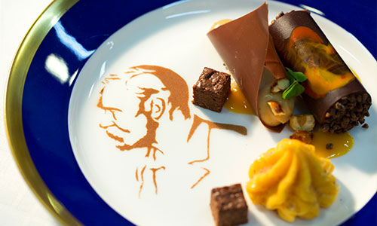
2013 Nobel Banquet
The eye-catching dessert creation at the Nobel Banquet featuring Alfred Nobel's silhouette in chocolate.

Slide 28

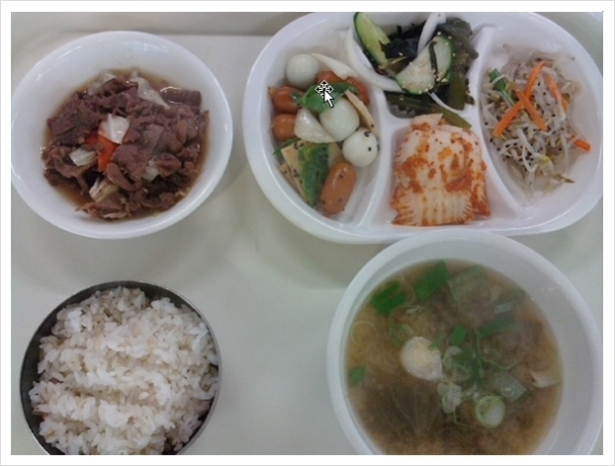

Slide 29
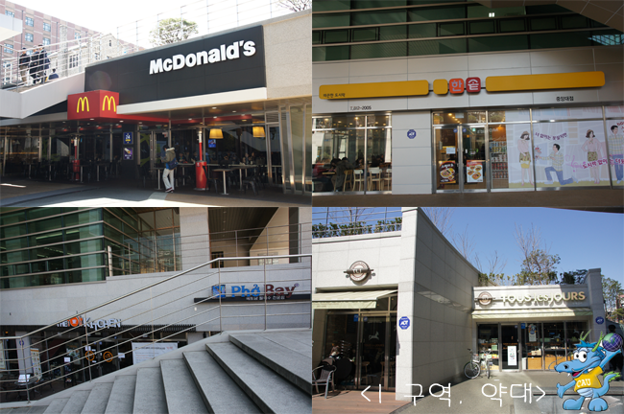

Slide 30
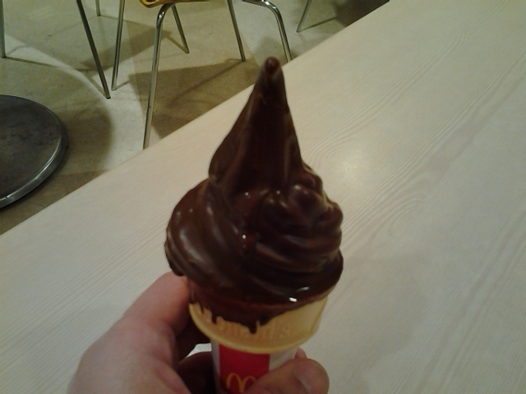

Slide 31
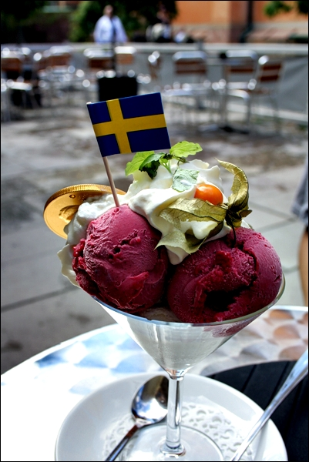
노벨 뮤지엄에서 파는...'노벨 글라스'
실제로... 노벨상 시상식 만찬회 때 디저트로 나오는 아이스크림이다...

Slide 32
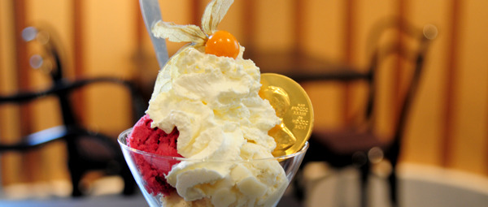
이 아이스크림의 이름은 'Nobelglass'로 바닐라 아이스크림, 린건베리(Lingonberry) 샤베트, 생크림, 노벨상 메달 모양의 초콜릿, 그리고 알 수 없는 열매로 이루어져있다.

Slide 33
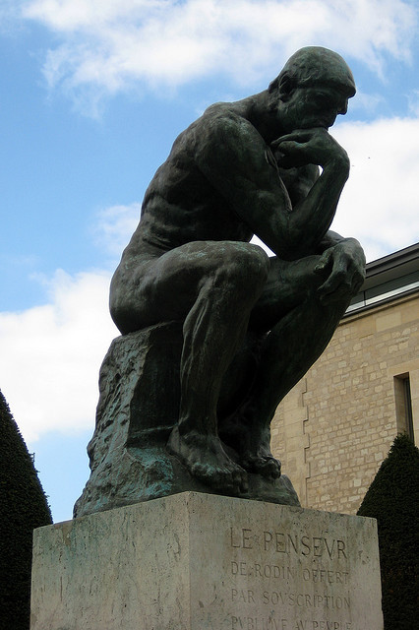
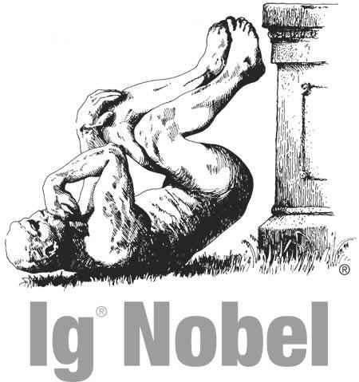

Slide 34

노벨의 유언에 따라 설립된 기금으로 시상하는, 세계에서 가장 권위
있는 문화상인 노벨상. 하지만 오늘은 노벨상과는 전혀 다른, 좀 색다른,
이색적인 상을 소개할까 합니다.

Slide 35
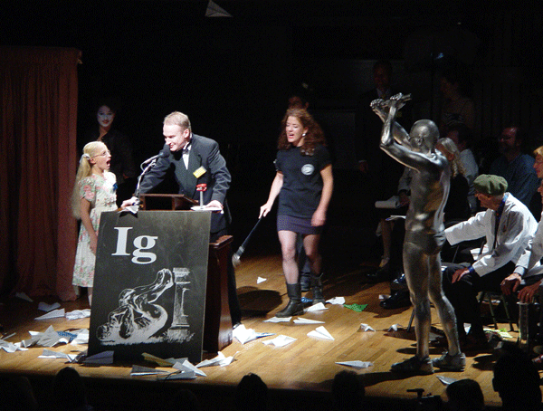
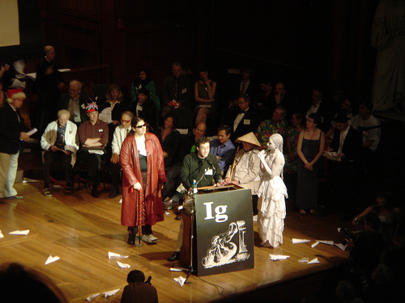

Slide 36
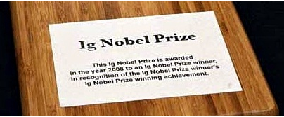
'Ig Nobel Prize'....? 이름은 노벨 상이랑 비슷한데 앞에 붙은 'Ig'는 무엇이냐구요?
'Ignoble'의 준 말입니다.
여기서 "이그노벨(Ig Nobel)"은 "고상한"을 뜻하는 영어 단어 "노블(noble)"의 반대말로 "품위 없는"을 뜻하는 "이그노블(ignoble)"과 상통한다.

Slide 37
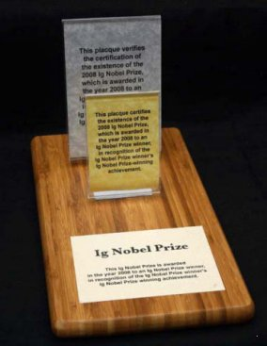
이그 노벨상(Ig Nobel Prize)은 노벨상을 패러디하여 만들어진 상이다. 1991년 미국의 유머과학잡지인 《기발한 연구 연감》(Annals of Improbable Research)에 의해 제정되어 현재에 이르고 있다

Slide 38
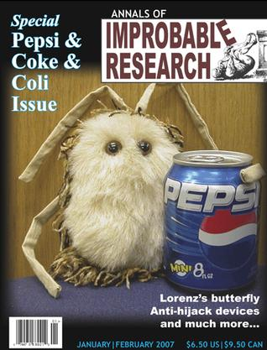
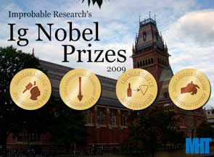
'품위 없는'이란 뜻을 가진 'Ignoble'과 'Nobel'의 단어를 합한 'Ig Noble prize'는 미국 하버드대 과학잡지인 `애널스 오브 임프로버블 리서치(Annals of Improbable Research)`가 과학에 대한 대중의 관심을 불러일으키기 위해 1991년에 제정한 상입니다.

Slide 39
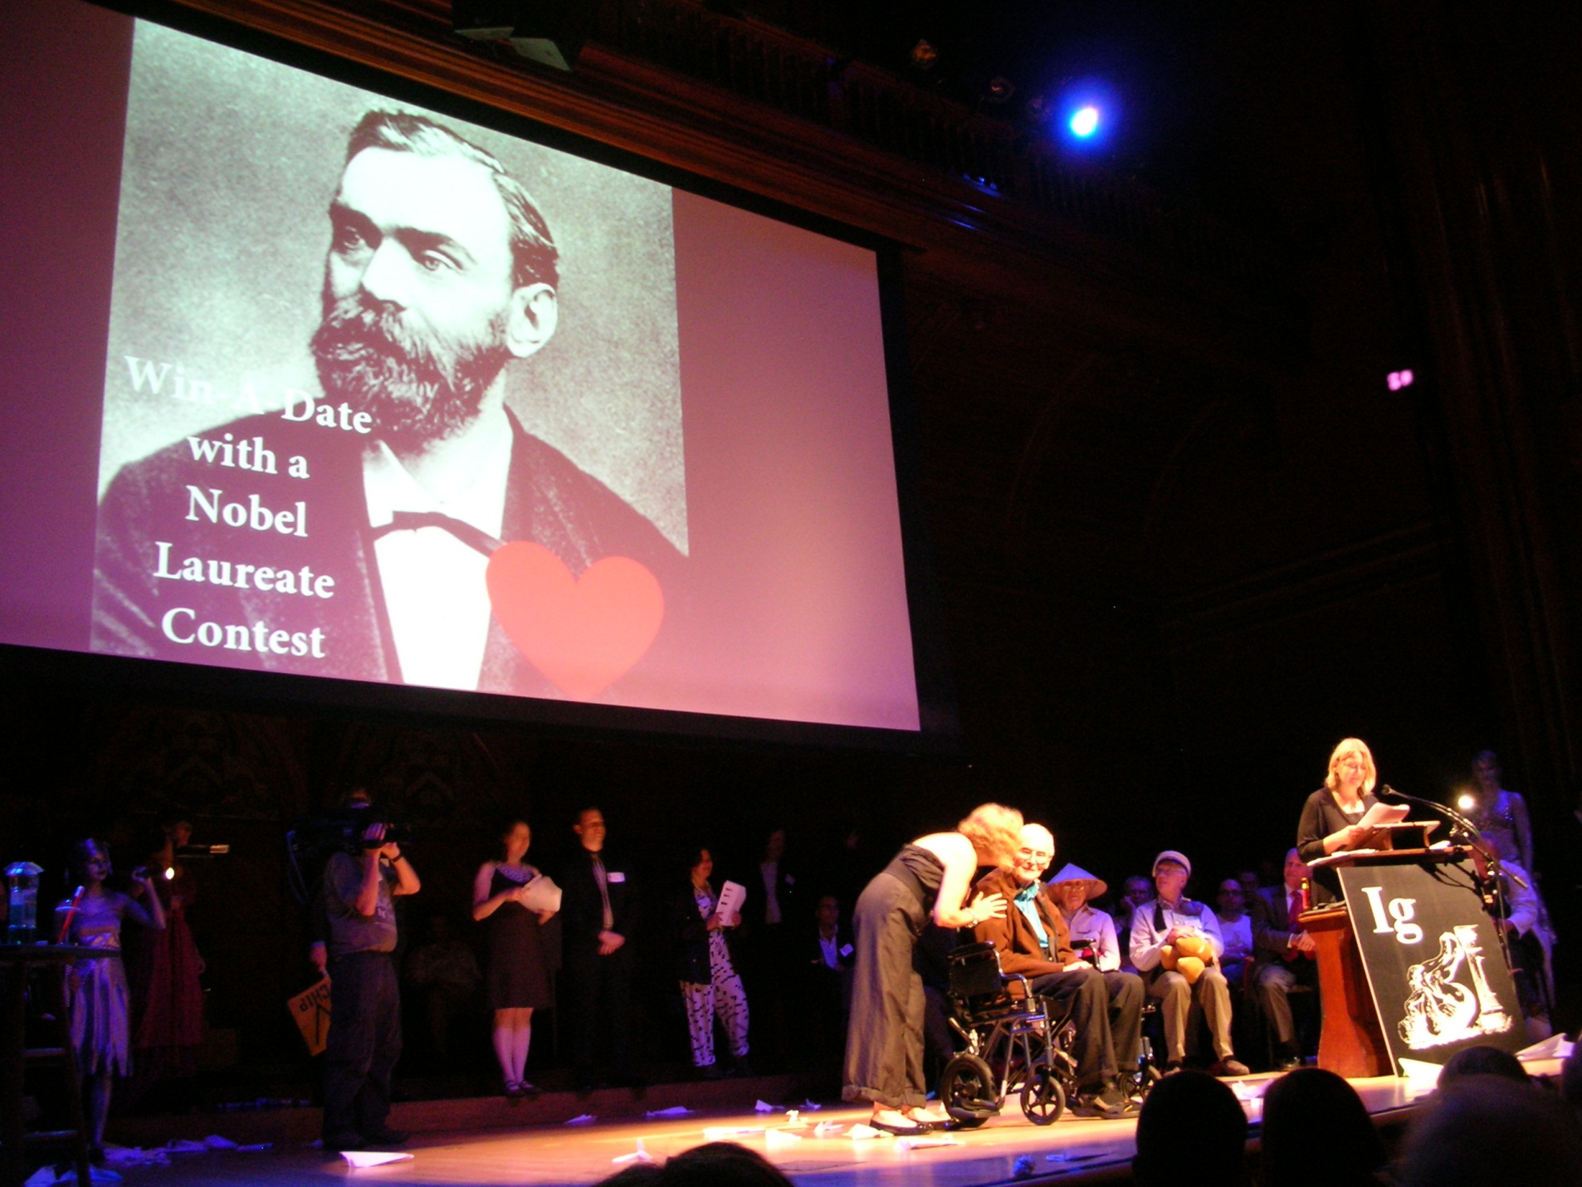
매년 가을 진짜 노벨상 수상자가 발표되기 1~2주 전에 하버드 대학의 샌더스 극장에서 시상식을 가진다. 진짜 노벨상 수상자들도 다수 참석하여 시상에 참여하며, 논문 심사와 시상을 맡고 있다.

Slide 40

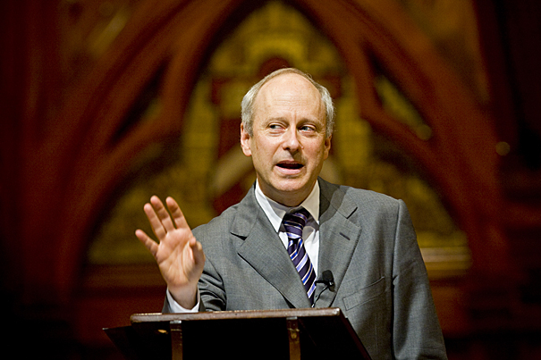
Professor Michael Sandel

Slide 41


Slide 42


Slide 43
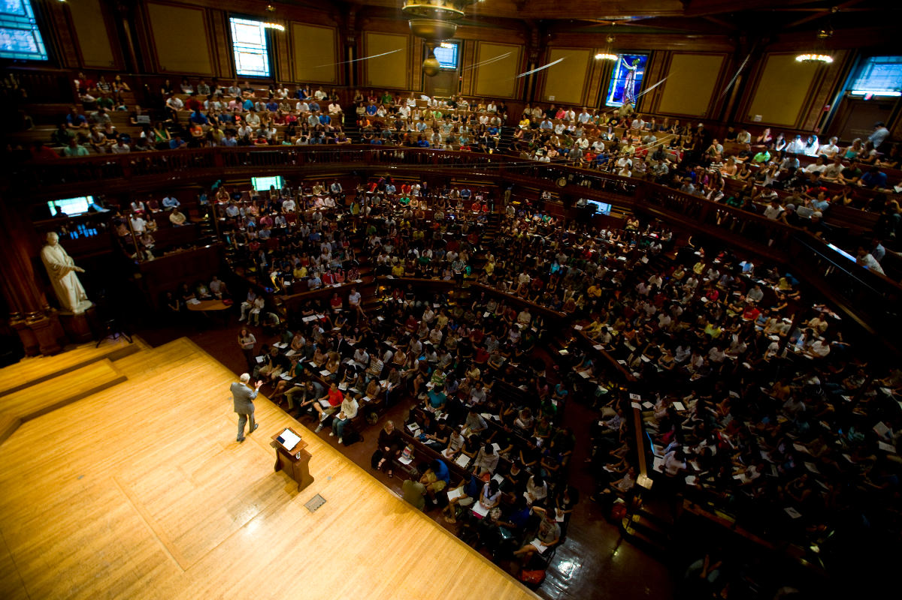

Slide 44
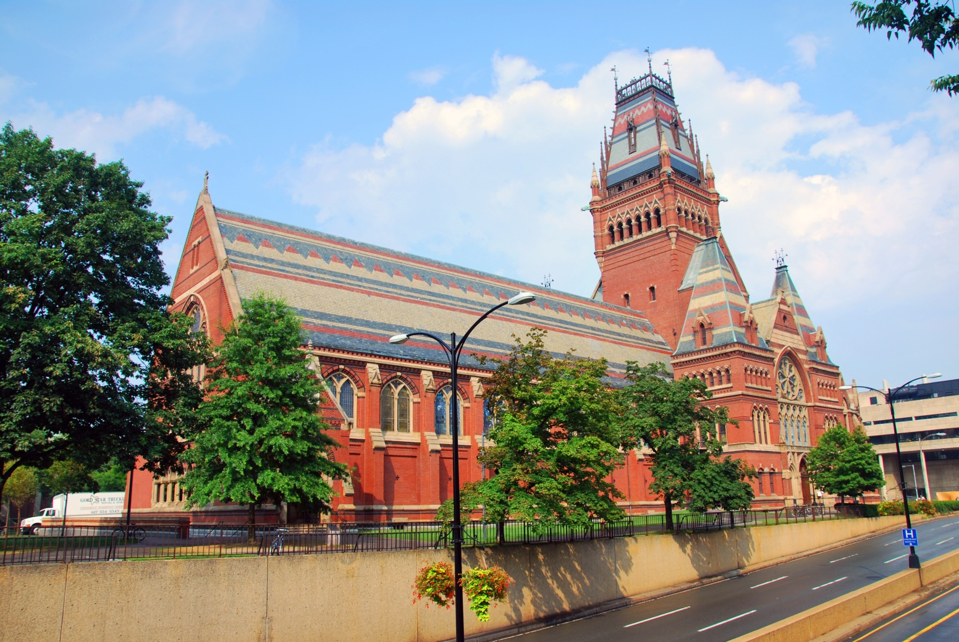
Plans for the theater began when a committee of fifty Harvard alumni met in 1865 who wanted to build a structure to honor those who had died for the Union in the American Civil War. The building was designed to serve as an academic theater, contains classrooms, and served as a dining hall for commencement dinners.

Slide 45
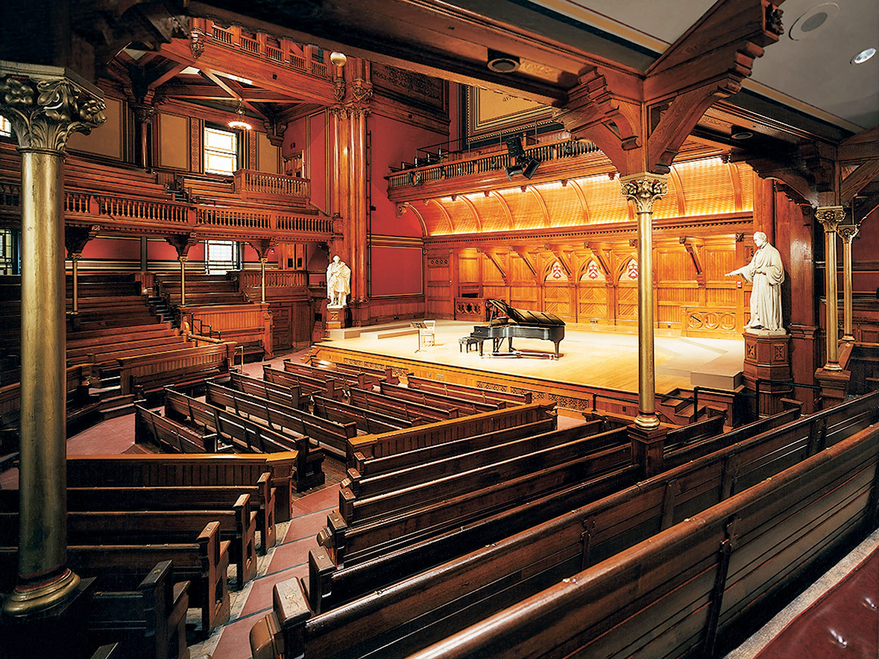
The theatre's design is based upon Christopher Wren's Sheldonian Theatre at Oxford, England. The 1,166 seat theatre features three tiers of seating: the orchestra, the mezzanine, and the balcony. The final design turned out to be twice the original size and cost more than twice its original budget at $390,000.

Slide 46
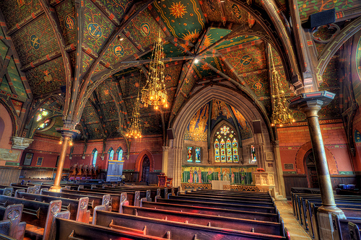

Sage Hall

Slide 47
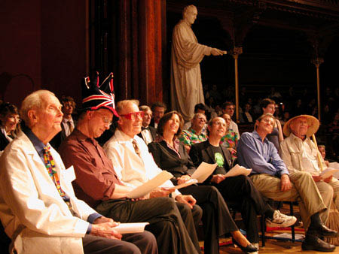
“흉내 낼 수 없거나 흉내내면 안 되는”(that cannot, or should not, be reproduced) 업적에 수여되며, 매년 가을 진짜 노벨상 수상자가 발표되기 1~2주 전에 하버드 대학의 샌더스 극장에서 시상식을 가진다. 진짜 노벨상 수상자들도 다수 참석하여 시상에 참여하며, 논문 심사와 시상을 맡고 있다.

Slide 48
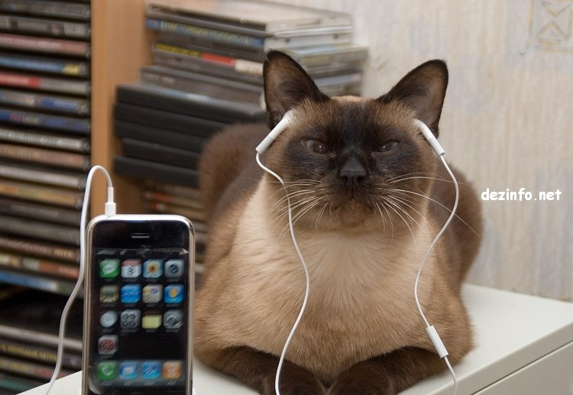

Slide 49
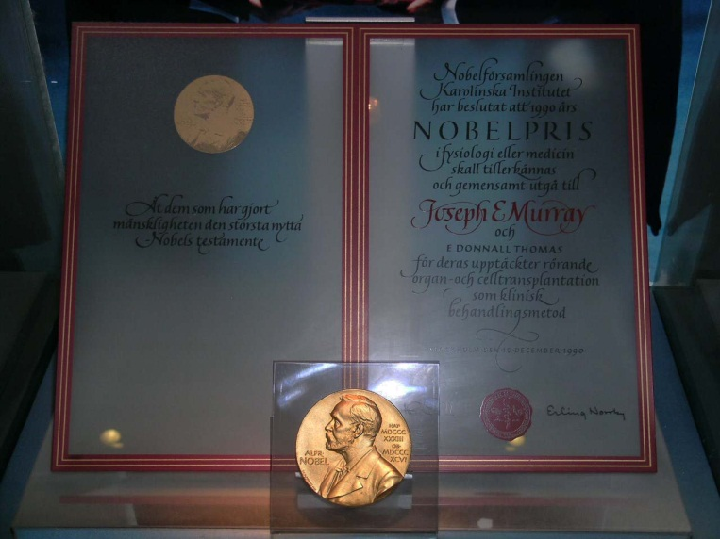
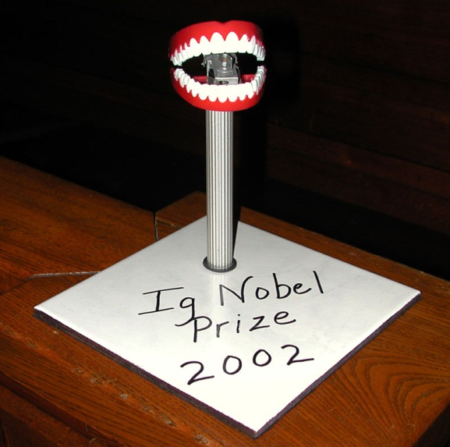


Nobel Prize
Ig Nobel Prize
상패와 메달
마이크
상금
상패
주최측은 농담 차원에서, 노벨상의 창시자 알프레드 노벨의 친척인 이그나시우스 노벨(Ignatius Nobel)의 유산으로 이 상을 창립했다고 밝히고 있으나, 이그 노벨상은 상금이 주어지지 않는다.

Slide 50

Marc Abrahams is editor and co-founder of Annals of Improbable Research, and originator and emcee of the annual Ig Nobel Prize celebration. He was formerly editor of the Journal of Irreproducile Results.
Abrahams is married to Robin Abrahams, also known as "Miss Conduct", a columnist for the Boston Globe.
Marc Abrahams

Slide 51

의학상 ‘칼 삼킨 모습’ 놀라워
의학상은 영국 글로스터 왕립의료원의 브라이언 위트컴 박사와 미국의 칼 삼키기 묘기자 댄 메이어 씨에게 돌아갔다. 두 사람은 사람이 긴 칼을 삼켰을 때 일어나는 현상과 부작용을 공동 연구했다. X선을 이용해 칼이 생각보다 깊숙이 사람 몸 속에 들어간다는 사실을 알아낸 마이어는 시상식에서 직접 칼 삼키기 묘기 시범을 보이기도 했다.

Slide 52


Slide 53

Researchers from Kitasato University in Tokyo have been awarded this year's Ig Nobel Biology Prize for demonstrating a method to reduce kitchen waste by more than 90% by using bacteria derived from Giant Panda excrement.

Slide 54

Fumiaki Taguchi

Slide 55


Kitasato University

Slide 56

Baron Kitasato Shibasaburō (北里 柴三郎, January 29, 1853- June 13, 1931) was a Japanese physician and bacteriologist during the prewar period. He is remembered as the co-discoverer of the infectious agent of bubonic plague in Hong Kong in 1894, almost simultaneously with Alexandre Yersin.

Slide 57


Slide 58


Species of Clostridium bacteria,
found in samples of panda excrement

Slide 59

Kitchen trash
자이언트 팬더의 배설물로부터 채취한 박테리아를 이용하면 부엌의 음식물 쓰레기를 90% 이상 삭감할 수 있다고 한다.

Slide 60


이그노벨상의 선정기준
선정기준 1 웃음을 터뜨릴 수 있어야 한다
선정기준 2 한바탕 웃고 끝나는 것이 아니라 웃음 → 호기심 → 생각으로 이어져야 한다
The annual Ig Nobel Prizes are meant to honor scientific achievements that �first make people laugh, and then make them think,� according to the founders at science humor magazine Annals of Improbable Research.

Slide 61

두 번째 시상식이 열리던 해에 한 가지 전통이 생겨났다. 관중 1,200명이 무대를 향해 종이비행기를 날리는 것이다. 그러면 무대에 오른 사람들은 무대에 떨어진 종이비행기를 다시 관중에게 날린다. 이런 일이 시상식이 열리는 밤 내내 이어진다.

Slide 62


무대에 떨어지는 종이비행기 수가 너무 많아서 사람이 계속해서 치우지 않으면 안 될 정도다. 안 그러면 무대에 오르는 것 자체가 거의 불가능해진다.

Slide 63

하버드대학교의 샌더스극장에서 시상하며, 행사 포스터에는 로댕(Auguste Rodin)의 〈생각하는 사람〉이 바닥에 등을 대고 누워 있는 그림이 그려져 있다. 이에는 고정관념이나 일상적인 사고로는 생각하기 어려운 발상 또는 획기적이고 이색적인 업적을 뜻하는 발상의 전환이 내포되어 있다.
위 사진은 이그노벨상의 로고이다. 로댕의 유명한 청동상 '생각하는 사람'이 제단에서 떨어진 모습.

Slide 64
상금 0원, 시상식 참가비 각자 부담, '생각하다 떨어진 사람'이 그려진 상장, 수상소감 발표시간 60초. 엉뚱한 상이라고 생각될 수 있지만, 발상전환 측면에서 유의미한 연구에 수여하는 의미 있는 상이라 생각된다.

Slide 65

이그노벨상 수상식에서 수상자가 수상소감을 너무 길게 말해 60초가 지나면,
스위티 푸인 여자아이가 나와서 "Please stop, I'm bored" 라고 말한다.
[출처] 이그 노벨상의 스위티 푸 작성자 너굴2

Slide 66

2000년 노벨 평화상을 수상한 김대중 전 대통령

Slide 67


Slide 68

김대중 전 대통령은 인권 향상과 남북관계의 진전에 기여한 공로로 한국인 최초로 노벨 평화상을 수상하였다.

Slide 69

노벨상 수상연설을 준비하고 있는 김대중 전 대통령

Slide 71


Slide 72

1) 향기 나는 양복(1999년 이그노벨상 환경보호상)

Slide 73

1) 향기 나는 양복(1999년 이그노벨상 환경보호상)
1999년 한국인 최초로 이그노벨상을 수상한 권혁호(39) FnC코오롱 차장이 주인공. 당시 입사 4년차였던 권 씨는 향기 나는 정장을 개발한 공로로 환경보호상을 받았다. 권 씨가 만든 정장은 문지르면 상큼한 냄새가 난다.
1999년 이그노벨상 시상식에 참석한 노벨상 수상자들이 한국인 권혁호 씨(왼쪽)가 만든 향기 나는 정장을 입고 직접 문질러 보고 있다.

Slide 74

1) 향기나는 양복(1999년 이그노벨상 환경보호상)
대학에서 염색공학을 공부한 그는 은사인 임용진 경북대 교수 아래서 향기를 내뿜는 캡슐 기술을 연구했다.

Slide 75


Slide 76

합동 결혼식에는 새로 결혼한 남녀 2500쌍을 비롯해 이미 결혼하고도 새롭게 식을 올린 부부 등 120개국에서 온 7500쌍의 남녀가 참가했다.

Slide 77

2) 3,600만쌍 합동 결혼식 성사(2000년 이그 노벨상 경제학상)
문선명 통일교 총재는
1960년부터 1997년까지 약 3,600만 쌍의 합동 결혼식을 진행해왔다.
합동 결혼식으로 인해, 결혼 비용을 크게 줄일 수 있었단 점이 경제학상 수상의 주된 이유

Slide 78

2) 3,600만쌍 합동 결혼식 성사(2000년 이그 노벨상 경제학상)
문선명 통일교 총재와 그의 부인 한학자 여사가
합동결혼식을 축복하기 위해 자리했다.

Slide 79


Slide 80

휴거(rapture)
: 기독교 종말론의 미래학적 해석의 사건으로, 그리스도가 세상에 다시 올 때 기독교인들이 공중에 함께 올라가 그분을 만난다는 것을 가리키는 말이다.

Slide 81

3) 지구 종말론(2011년 이그노벨상 수학상)
1992년 다미선교회·다베라선교회·다니엘선교회·성화선교회 등 시한부종말론자들에 의해 주창된 휴거(예수의 공중 재림 때 허공으로 들려 올라가는 현상)설은 그 해 10월 10일 또는 10월 28일 휴거설로 이어지면서 사회의 관심을 집중시켰다.

Slide 82


Slide 83

3) 지구 종말론(2011년 이그노벨상 수학상)
이장림 목사
1992년 세상의 종말이 온다는 ‘휴거(携擧)’설을 설교했던 이장림 목사가 노벨상을 풍자해 만들어진 ‘이그노벨(Ig Nobel)수학상’을 받았다.

Slide 84

3) 지구 종말론(2011년 이그노벨상 수학상)
이 목사 외에도 종말론을 줄기차게 주장해온 외국의 종교인 5명도 같은 이유로 수학상을 수상했다.

Slide 85

3) 지구 종말론(2011년 이그노벨상 수학상)
이그노벨상 주최측은 종말의 날을 맞추는 데 실패한 이들은 수학적 가설을 세우고 계산할 때 조심해야 할 필요성이 있다는 교훈을 남겼다는 의미에서 상을 시상했다고 밝혔다. 좀더 과학적인 사실로 접근하라는 따끔한 충고였다.

Slide 86


Slide 87


Slide 88


Slide 89


Slide 90


Slide 91


에일 맥주, 마늘, 사워크림이 거머리의 식욕에 미치는 영향
(1996년 이그노벨 생물학상)
Anders Barheim
Hogne Sandvik
이 두 사람은 자기추천으로 선정되었다고 한다.

Slide 92




에일 맥주
마늘
거머리
사워크림

Slide 93

베르헤임 교수는 거머리들에게 각기 다른 사이드 메뉴들을 제공한
다음, 조수인 샌드빅의 팔에 거머리를 올려놓고 거머리가 피를 빨기
까지의 시간을 측정하였다.

Slide 94

그 결과
사우어 크림 - 25초

Slide 95

그 결과
기네스 흑맥주 - 3분

Slide 96

그 결과
마늘즙 - 피를 빨지 않고 꿈틀대다가 2시간 만에 사망

Slide 97


Slide 98

우울증

Slide 99


프로작의 분자구조
프로작은 선택적 세로토닌 재흡수 억제제(SSRI, selective serotonin reuptake inhibitor)로 세로토닌의 흡수를 억제해 뇌 속의 세로토닌 농도를 높여 우울증의 증상을 개선하는 약이다.

Slide 100


세로토닌의 분자식
우울증의 원인 가운데 하나가 부족한 세로토닌이니 한번 나온 세로토닌을 몸이 다시 흡수 못하게 하면 머리 속에 세로토닌이 철철 넘쳐 흐르고 그러다 보면 사람이 행복해 지는 것 아니겠어… 라는 가정하에 개발한 약이고 개발 후 임상 실험에서 실제 좋은 효과를 보여줬다고 한다.

Slide 101

대합조개에 우울증 치료제 프로작을 투여한 미국인 교수
(1998년 이그노벨 생물학상)
손톱대합조개
게슈버그 대학의 피터 퐁(Peter Pong) 박사는 손톱대합조개에게 이 프로작을 먹여 보기로 했다.
그 결과 프로작을 먹은 손톱대합조개들은 프로작을 먹지 않은 일반 손톱대합조개들에 비해 더욱 더 활발한 사교활동을 보여주었다.

Slide 102


Slide 103

귀 안에 진드기나 벼룩이 있으면 고양이는 머리를 심하게 흔들고 귀를 계속 긁으며 귓바퀴 안에 작고 흰 벌레가 천천히 돌아다니거나 악취가 나고 검게 더러워지는 등의 증상을 나타낸다.

Slide 104


수의사 로버트 A. 로페즈(Robert A. Lopez)는 고양이들이 얼마나 가려울지 고양이의 입장에서 그 고통을 이해하기 위해서 고양이 귀 진드기를 직접 자신의 귀에 넣어 보았다.

Slide 105



고양이 귀에 서식하는 진드기를 자기 귀에 넣으면 어떤 일이 벌어질까?
(1998년 이그노벨 생물학상)
X
그 결과 다행히 고양이 귀 진드기는 사람에게는 감염이 되지 않음을 알게 되었다.

Slide 106

실험을 통해 물이 무언가를 기억할 수 있다는 사실을 알아냄
(1991년 이그노벨 화학상)
자크 벤베니스테(Jacques Benveniste)는 1988년 프랑스 국립과학연구소에서 물(H2O)이라는 액체에서 정보를 기억하는 성질이 있다고 제기하였다. 물에는 물질의 특성을 기억하고 있는 성질이 있으며, 또한 그 성질을 재현할 수 있는 능력도 있다고 한다.

Slide 107

헤파린의 파동정보
그는 '혈액응고실험'으로써 물이 정보를 기억하는 성질이 있음을 입증하였다.
혈장이 응고하기 위해서는 칼슘이 필요하다. 하지만 헤파린은 혈장을 응고시키는 작용을 방해하는 성질이 있어 헤파린을 넣으면 칼슘이 있어도 혈장이 응고되지 않는다.
그래서 '헤파린의 파동정보가 들어있는 물'을 첨가했더니 혈장이 응고하지 않았다. 이는 물 자체에는 헤파린의 성분이 포함되어 있지 않지만, 물 자체에 헤파린의 정보가 각인되어 헤파린의 효과가 나타난 것이라고 한다.

Slide 108


Slide 109


Slide 110


Slide 111


Slide 112

응답하라 1997은 90년대의 모습을 떠올려보게 하는 드라마로
HOT, 젝스키스, 다마고치, 삐삐 등이 등장해 향수를 일으킨다.

Slide 113

다마고치 (1997년 이그노벨 경제학상)
한때 대한민국에서 큰 인기를 끌었던 다마고치.
버튼 세 개를 조작해서 가상의 애완동물을 키워주는 게임기로 애완동물을 꾸준히 보살펴주지 않으면 죽어버리기까지 하는 실제 애완동물을 키우는 것 같은 느낌이 나는 가상 애완동물.

Slide 114
하지만 다마고치는 사회적으로 문제를 일으켰다.
학생들이 다마고치에만 신경이 쏠려서 학업을 소홀히 하자 교육청은 학교에 다마고치 반입을 금지시켰다.
한 초등학생은 다마고치 때문에 현실을 혼동하여 죽여도 다시 살아날 것이라고 믿고 강아지를 죽인 적이 있었다.
프랑스의 27세의 한 여성은 다마고치 에게 밥을 주다가 운전을 소홀히 하여 나무에 차를 들이받고 사망하였다.
이외에도 많은 사람들이 다마고치에 빠져들어 사회적으로 문제를 일으켰다.
그 공로로
다마고치의 개발자 아키 마이타와 아키니로 요코이는 이그 노벨 경제학상을
수상했다.

Slide 115

베어링 은행은 200년의 전통을 자랑하는 영국에서 유서 깊은 기관

Slide 116

베어링 은행 파산사건 (1995년 이그노벨 경제학상)
닉 리슨(Nick Leeson)은 파생 금융 상품 계산법을 사용해 어떤 금융 기관이라도 한계를 지니고 있음을 입증한 공로로 이그노벨 경제학상을 받았다.

Slide 117
베어링 은행은 200년의 전통을 자랑하는 영국에서 유서 깊은 기관 중 하나였다.
닉 리슨(Nick Leeson)은 싱가포르 지부의 직원이었다.
평범한 은행 직원이었던 그는 부실채권 거래를 이용해서 큰 수익을 올려 큰돈을 벌어들였다. 그 성공에 고취되어 가격 변동이 없을 것으로 예상한 그는 싱가포르 거래소와 일본 닛케이 225 지수를 이용한 과감한 선물 투자를 시도했다.

Slide 118

하지만
고베 대지진이 일어나는 바람에 니케이 지수가 1000포인트 이상 하락하여 2천만 파운드의 손실을 입었다. 그는 니케이로 인한 손실을 비밀계좌 8888에 감추고 다른 투자로 이 손실을 만회하기로 했다.

Slide 119

미국의 금리정책 변동으로 손실은 눈덩이처럼 불어나서 무려 13억 파운드의 손실을 입었다. 13억 파운드는 베어링 은행의 일일 운용금액의 2배가 넘은 금액이었으므로
파산 (네덜란드가 단돈 1파운드에 사갔다고 한다.)

Slide 120

연행되고 있는 닉 리슨 (Nick Leeson)
결국 8888 계좌의 정체가 밝혀짐으로써 그는 배임 및 문서위조 혐의로 징역 6년 6개월을 선고 받았다.

Slide 121

위 사례는 영화화 되기까지 했다.
영화 제목은 바로 [겜블]이다.
200년 역사를 자랑하는 영국 베어링 은행을 무너뜨린 실제 사건을 소재로 한 영화. 1995년, 싱가폴에 위치하고 있던 베어링 은행의 자회사에서 선물 거래 업무를 담당하던 닉 리슨(Nick Leeson)에 의해 베어링 은행이 파산하는 초유의 금융 사태가 발생한다. 이 사건으로 감옥에 수감된 닉 리슨은 "Rogue Trader"라는 제목의 자서전을 썼으며, 그 자서전을 바탕으로 이 영화가 만들어졌다.

Slide 122

칠레 경제를 말아먹은 남자 (1994년 이그노벨 경제학상)
주앙 파블로 다빌라(Jan Pablo Davila)
칠레의 주식 트레이더 였던 주앙 파블로 다빌라(Jan Pablo Davila)는 온라인 주식을 거래할 때 오타 때문에 주식을 팔아야 하는데 전혀 다른 주식을 사 버리고 그걸 또 수습하려고 정신 없이 마구잡이로 주식을 사고 팔다 보니 사태는 더욱 심각해졌다.

Slide 123

결국은
시장은 붕괴하고, 칠레의 총 생산량은 무려 5%나 하락했으며, 1억 7500만 달러의 엄청난 손실을 입었다.

Slide 124


Slide 125

동굴벽화를 깨끗이 지운 스카우트 단원들
(1992년 이그노벨 고고학상)
동굴벽화를 낙서로 인식하고 열정을 가지고 지운 공로로
Eclaireurs de France 스카우트 단원들에게 이그노벨 고고학상을 수여한다.

Slide 126
프랑스에 Eclaireurs de France('길을 밝히는 자들'이라는 뜻)라는 보이스카우트 단체가 있었다. 그들은 스카우트 정신을 따르기 위해 앞장서서 마을을 위해서 여러 가지 수많은 봉사활동을 했다.

Slide 127

그러던 1991년 어느 날,
마을을 깨끗하게 만들기 위해 열심히 쓰레기도 줍고 담벼락의 낙서도 지우고 청소를 하던 중 문득 프랑스 브루니켈(Bruniquel)마을에 도착했다.

Slide 128
그 마을에 위치한 메리어리스(Meyrieres)동굴에 도착한 스카우트 단원들이 본 것은 벽을 뒤 덮고 있는 낙서(고대벽화)였다.
스카우트 지도부는 이 벽화를 보고 ‘동굴 벽을 덮고 있는 낙서를 깨끗하게 청소하라고 지시했다.’

Slide 129

사실 이 벽화는 1952년에 동굴탐험가 단체가 발견한 것으로 1만 년에서 1만 5천년 가량된 오래된 유산이었다. 프랑스 스카우트 단원들로 인해 프랑스 사람들은 소중한 고대벽화를 영원히 잃어버리게 되었다.

Slide 130

이 외에도 다양한 분야에서 놀라 쓰러질 만한 연구가 선정되었으며,지금 이 시간에도 그런 연구는 진행 중이다.

Slide 131





Expression of therapeutic proteins
in heterologous systems:
Molecular biofarming
Kisung Ko, Ph.D
Therapeutic Protein Engineering Lab
Dept. of medicine
College of medicine
Chung-Ang University
Chung-Ang university
Notes:
Thank you, Dr…. And I truly appreciate your invitation to give me opportunities to present my research programs at Dept. joint scientific lecture session. I have been invited for research presentation at many places…. However, ironically it’s first time to give presentation at Thomas Jefferson University although I joined to TJU more than 5 years ago. So, it’s really my pleasure to introduce what I have achieved since I came to TJU. I’m so glad that I met Dr. …..at faculty social club one year ago. He has an idea to invite me as a lecturer to talk about this plant molecular biofarming…. He was interested in what I’m doing at TJU.

Slide 132



Slide 133




Slide 134


What is your DREAM?

Slide 135



The first plant-made vaccine will likely be from Bayer
www.research.bayer.com

Slide 136


감사합니다

